Slide 1
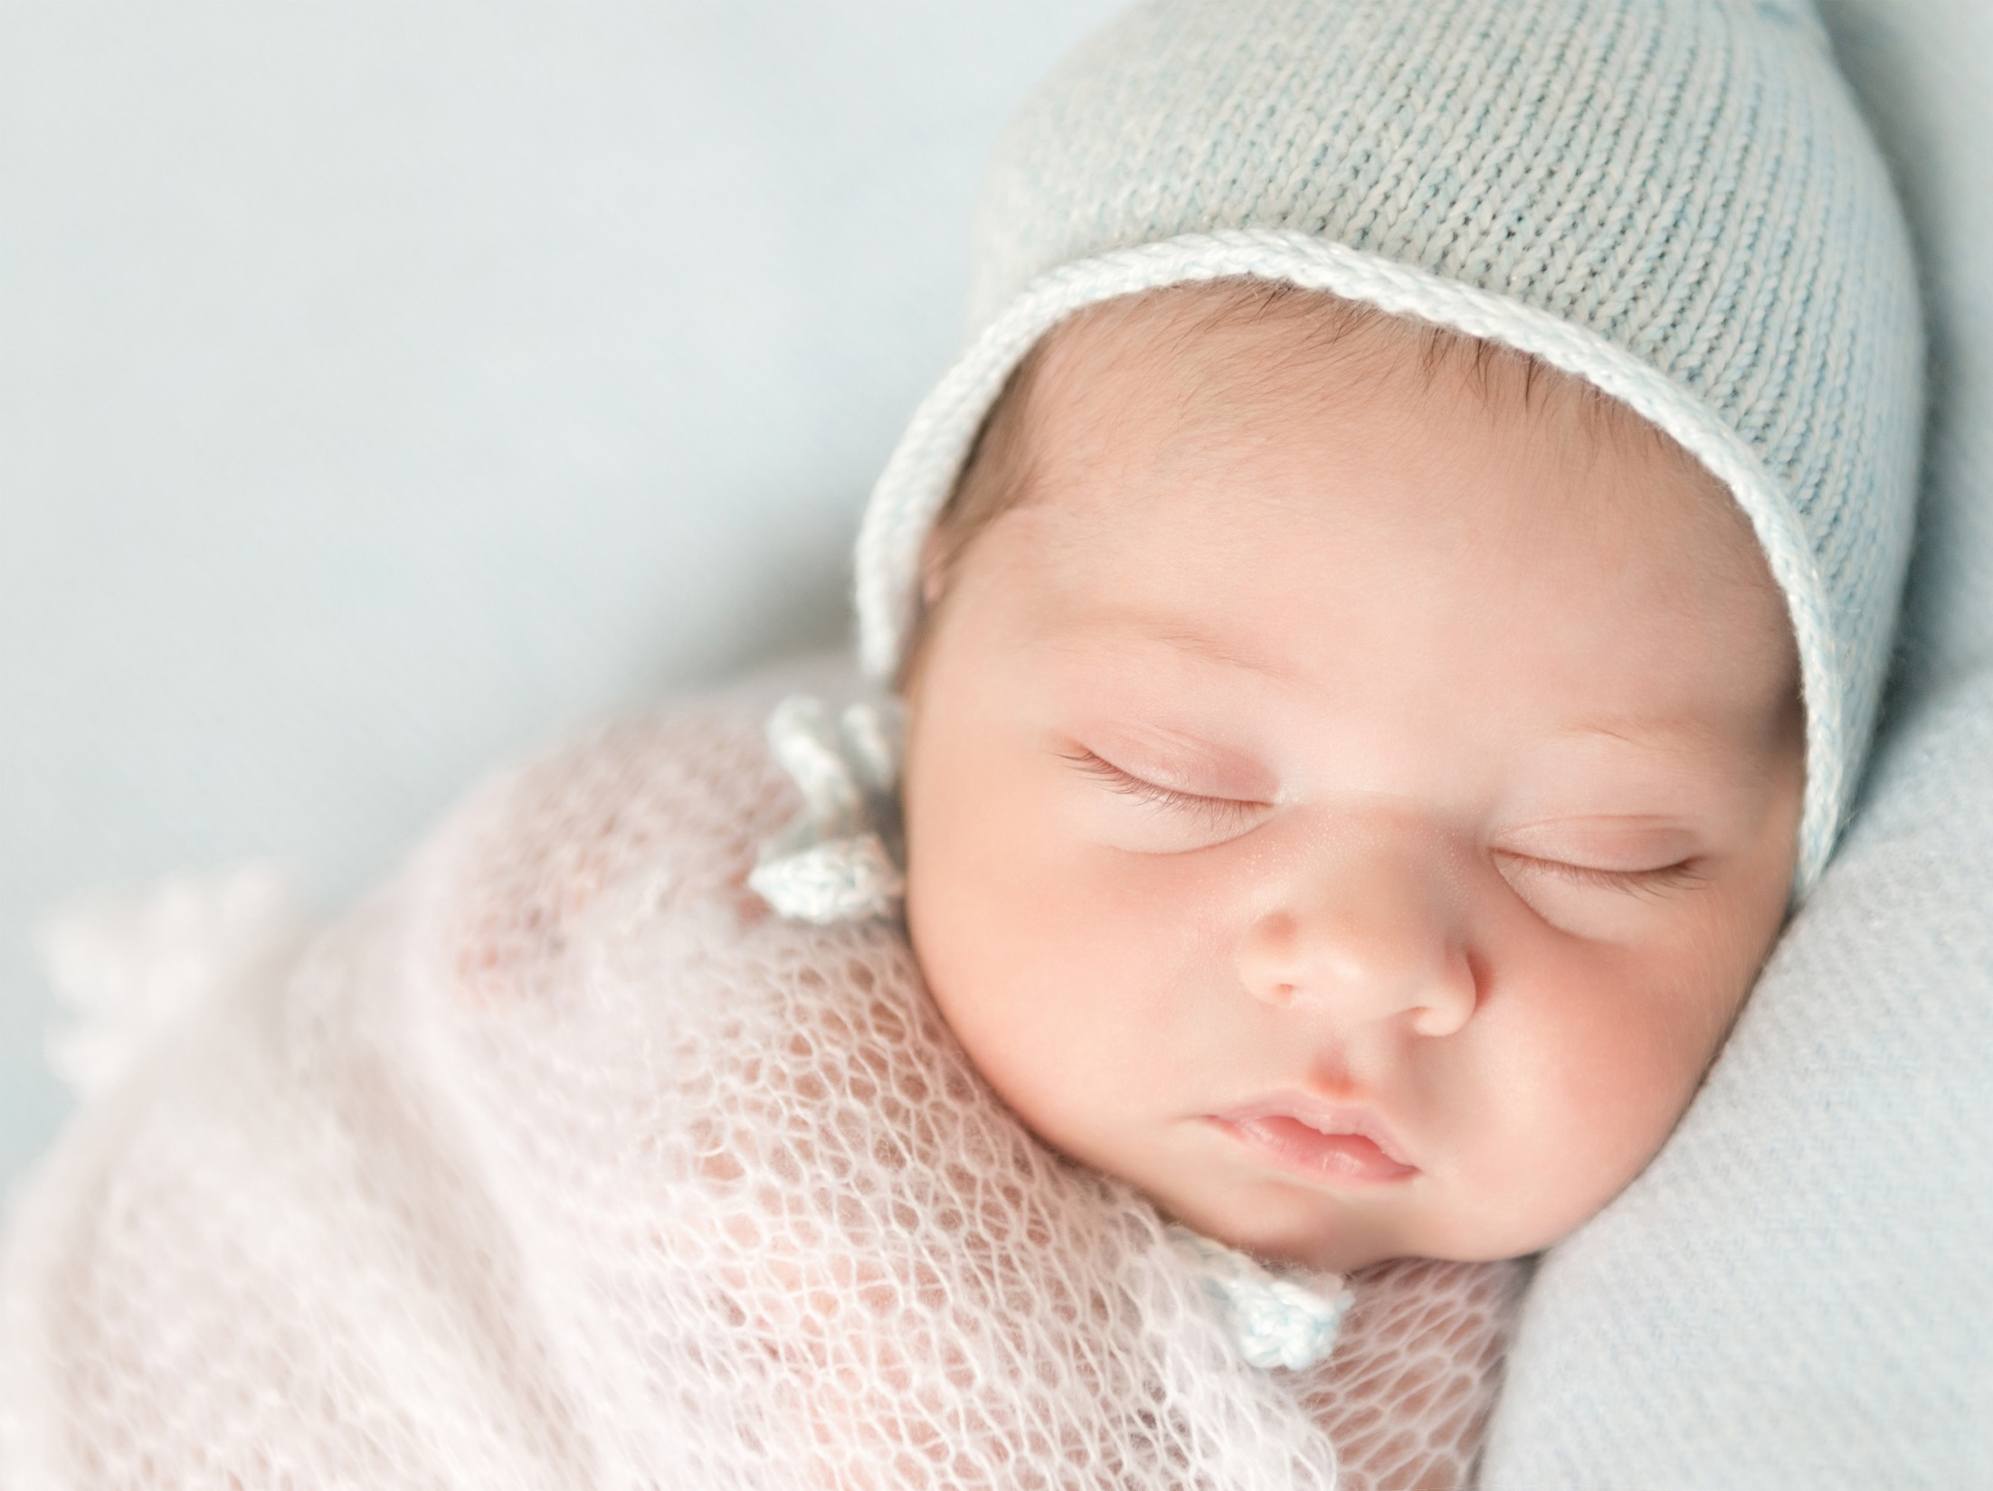
Training vroegsignalering
Programma eerste bijeenkomst:
Introductie, wat is vroegsignalering en waarom is het voor ons zo belangrijk?
Workshop “risicofactoren, waar praten we over?”
Pauze
Workshop “de keten in beeld”

Slide 2
Wat is vroegsignalering?
Het tijdig signaleren van risico’s die kunnen leiden tot een zorgwekkende opvoedingssituatie voor het kind.
Vroegsignalering is naar aanleiding van een onderzoek van TNO onderdeel geworden van het Landelijk Indicatieprotocol Kraamzorg (LIP). Er is in het LIP hiervoor een uitbreiding van kraamzorguren toegekend. Dit is speciaal voor observeren, signaleren en rapporteren.

Slide 3
Waarom vroegsignalering?
Hoe eerder gesignaleerd wordt,
des te eerder maatregelen,
des te minder schade het kind oploopt.
Maatregelen in de eerste drie levensjaren kosten het minst en zijn het meest effectief.
Enkele cijfers:
Jaarlijks: 100.000 kinderen mishandeld, dat is 30 op de 1000 kinderen.
Wekelijks: 1 kind overlijdt aan gevolgen van mishandeling.
Dagelijks: Elk uur een serieuze melding bij het AMK(Advies en Meldpunt Kindermishandeling)

Slide 4
Nog meer cijfers en feiten…
Bij kindermishandeling komt verwaarlozing het meest voor. Vooral in de vorm van:
Fysieke verwaarlozing (bijvoorbeeld onvoldoende te eten krijgen)
Emotionele verwaarlozing (bijvoorbeeld geen/weinig aandacht of krijgen)
Onderwijs (bijvoorbeeld niet naar school brengen)
Seksueel misbruik:
Van alle 16-jarige meisjes is 8% seksueel misbruikt door een familielid.
De helft langer dan een jaar.
De meeste meisjes waren tussen de 8 en 12 jaar.

Slide 5
Nog meer cijfers en feiten…
Per jaar zijn meer dan 100.000 kinderen getuige van huiselijk geweld. Ze voelen de spanning. Horen de kreten, zien de verwondingen.
Kinderen die getuige zijn van huiselijk geweld lopen ernstige psychische schade op.
Uit Scandinavisch onderzoek is een toename gebleken van huiselijk geweld tijdens de zwangerschap en in de eerste levensjaren van kind(eren).

Slide 6
Rol kraamzorg en verloskunde
Signalen gaan niet verloren en een gezin kan tijdig ondersteuning krijgen als het nodig is.
Rol in de praktijk:
Observeren, signaleren, bespreken en rapporteren.
Bevorderen van hechting en gezond gedrag.
Voorbeeldfunctie.
Indicatie zorgelijke gezinssituatie.
Je kunt het niet alleen, en je moet het ook niet alleen willen.
Ketenzorg: Verloskunde, kraamzorg en Jeugdgezondheidszorg.

Slide 7
Vroegsignaleringsinstrument van TNO
TNO (onderzoeksbureau) heeft gekeken naar risicofactoren die gerelateerd zijn aan het optreden van kindermishandeling, gedragingen die kunnen leiden tot kindermishandeling of een verstoorde ouder-kindrelatie.
Dit heeft geleid tot een lijst met risicosignalen die kraamverzorgenden kunnen waarnemen als zij in gezinnen werken.
In het vroegsignaleringsinstrument is een onderverdeling gemaakt in baby, moeder, andere (eigen) kinderen, gezinssituatie, woon/leefsituatie en overige categorieën. Bij iedere categorie worden voorbeelden gegeven van risicofactoren.

Slide 8
Workshop ‘Risicofactoren, waar praten we over?’
Er gaan drie flap-over bladen rond, één voor ouderfactoren, één voor kindfactoren en één voor omgevingsfactoren. Deze rouleren onder drie groepen.
Bespreek steeds 10 minuten lang:
Voorbeelden van situaties die een risico vormen (m.b.t. ouder- kind- omgevingsfactoren).
Welke situaties je zelf hebt meegemaakt (m.b.t. de genoemde factoren) en wat je ermee gedaan hebt.
Hoe je dit met de verloskundige hebt opgepakt.
Vouw daarna de flap-over om, zodat de tekst niet zichtbaar is voor de andere groepen.

Slide 9
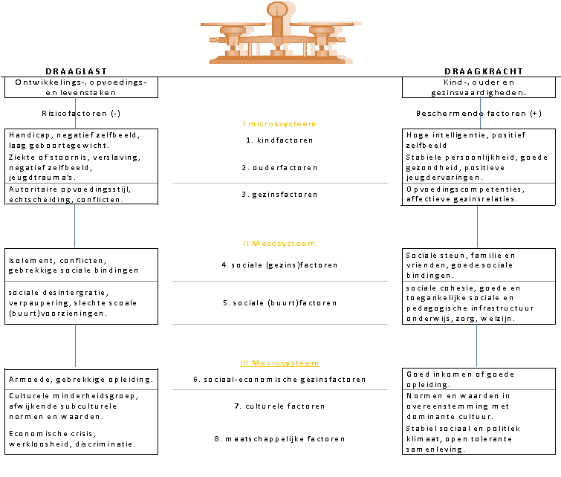
Balansmodel van Bakker e.a.

Slide 10
Workshop ‘De keten in beeld’
Vragen vooraf:
Zie je het, als kraamverzorgende, als jouw taak om te signaleren en daarop actie te ondernemen?
Wat is volgens jou de taak van de verloskundige bij risicozorg/vroegsignalering?
Wat is de taakverdeling tussen kraamverzorgende en verloskundige volgens jou wanneer het gaat om risicozorg?
Spel:
Kijk goed naar de voorwerpen op tafel en probeer er zo veel mogelijk te onthouden!
Noteer vervolgens de voorwerpen die je hebt gezien.

Slide 11
Workshop ‘De keten in beeld’
Normen en waarden
Bespreek in tweetallen de stellingen
(5 minuten). Zijn jullie het met de stellingen eens of oneens? En waarom? Wanneer is er sprake van een risico?
Hierna worden alle stellingen en jullie argumenten daarbij, met de groep besproken.

Slide 12
Workshop “Hoe spreek ik mijn zorg uit?”
TIPS voor het gesprek met de ouder(s):
Kies een geschikt en rustig moment.
Houd het simpel en concreet.
Formuleer zo helder en duidelijk mogelijk.
Veroordeel of beoordeel niet.
Geef ruimte aan de eigen opvattingen en het verhaal van het gezin
Ga niet in discussie: geen welles – nietes.
Focus niet op wat er allemaal mis is, maar geef vooral aan welke ondersteuning mogelijk is, bijvoorbeeld een huisbezoek, aandacht en tips.
Straal een accepterende en geen confronterende houding uit.

Slide 13
Workshop “Hoe spreek ik mijn zorg uit?”
Tips vooraf:
Ga uit van
Zorgen uiten in plaats van beschuldigen.
Zien en benoemen in plaats van oplossen.
Niet denken voor maar met de ouders.
Een goede voorbereiding is het halve werk. Welke gegevens heb je, wat heb je waargenomen, welke vragen heb je? Schrijf dit voor jezelf eerst op; dat kan helpen.
Denk ook na over de start van het gesprek. Wat is je eerste zin…?

Slide 14
Workshop “Hoe spreek ik mijn zorg uit?”
Spelsituatie 1: Een kleine baas
De vierjarige jongen in het gezin luistert nergens naar. Moeder geeft hem veel zijn zin en vooral tijdens de borstvoeding is deze jongen duidelijk aanwezig. Ook jij hebt niet veel overwicht op hem. Vanmorgen schopte hij je.
Instructie:
Ga als kraamverzorgende het gesprek aan met de moeder op een manier die je nooit zou doen. Doe het zo fout mogelijk!

Slide 15
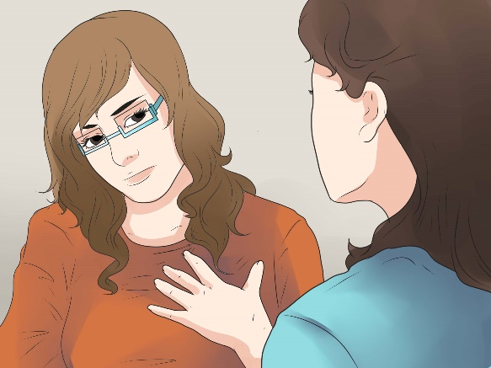
Workshop “Hoe spreek ik mijn zorg uit?”
Spelsituatie 2: De onzekere moeder
Je werkt in een gezin waar het tweede kind is geboren. Je merkt dat de moeder heel onzeker is. Het is de vijfde dag en je vraagt je af hoe dat moet gaan als jij weg bent
Instructie:
Ga het gesprek aan met de moeder. Je wil haar onzekerheid bespreken.

Slide 16
Workshop “Hoe spreek ik mijn zorg uit?”
Spelsituatie 3: Drank in het spel
Je werkt in een gezin waar vader ’s morgens al aan de alcohol begint. Een groot deel van de middag ligt hij daarna op de bank te slapen. Er zijn twee kinderen in dit gezin. Je merkt aan de oudste van drie dat hij bang is voor zijn vader; hij trekt zich stilletjes terug en zoekt vader niet uit zichzelf op. Meestal reageert vader kortaf of boos op zijn zoontje. Ook tegen jou is hij niet vriendelijk. Je hebt hem nog geen werkelijke interesse zien tonen voor de baby die geboren is.
Instructie:
Ga een gesprek aan met de moeder (vierde dag) en spreek je zorg uit over de situatie.

Slide 17
Workshop “Rapporteren van zorgelijke situaties”
Wat zijn jullie ervaringen met de overdracht aan JGZ?
Wat draag je over? Alleen informatie moeder en kind?
Mondeling of schriftelijk overgedragen? Wat was de reden daarvoor?
Wat heb je vooraf wel of niet besproken met de ouder(s)?
Wat zijn redenen om zorgen met de ouders te bespreken: welke voordelen heeft dat boven het achter de rug van de ouders om doorgeven naar de JGZ?
In welke situaties neem je contact op met bijvoorbeeld je teammanager of praktijkopleider?
Wat wordt er vanuit het LIP Kraamzorg aangegeven als jouw taak?

Slide 18
Workshop “Rapporteren van zorgelijke situaties”
Rapportage tips:
Laat OMA thuis!
Zowel bij het bespreekbaar maken van je zorgen als bij het rapporteren.
Geen O = oordeel
M = mening
A = advies
Waar het kan formuleren vanuit de ouders, dus:
Moeder geeft aan dat ze zich nog erg onzeker voelt
Volgens de ouders vraagt Bas van 3 erg veel aandacht
Vermeld de extra geïndiceerde en gegeven uren zorg, bijvoorbeeld:
8 uur extra zorg gegeven i.v.m. extra aandacht voor kinderen
Indicatie 49 uur, gezin heeft zelf voor 24 uur gekozen

Slide 19
Workshop “Rapporteren van zorgelijke situaties”
TIPS voor het rapporteren, voorbeelden:
Voorbeelden moeder:
Mevrouw voelt zich nog niet uitgerust na de bevalling.
Mevrouw geeft aan dat ze zich nog niet zeker voelt in de omgang met en verzorging van de baby.
Voorbeelden baby:
De baby heeft nog een erg wisselend slaap-waakritme.
De ouders volgen een eigen werkwijze bijvoorbeeld met betrekking tot het advies over…roken, voorkeurshouding, rust en regelmaat, enzovoort.
Voorbeelden woonleefsituatie:
Moeder ziet tegen de zorg en opvoeding op, omdat ze weinig familie heeft waar ze op terug kan vallen.

Slide 20
Workshop “Rapporteren van zorgelijke situaties”
Opdracht:
Lees de casus door met je groep.
Het uitganspunt is dat je de situatie al hebt besproken met de ouders
Wat draag je vervolgens over aan JGZ?
En hoe zou je dit noteren op ons eigen vroegsignaleringsformulier?

Slide 21
Informatie van JGZ
Wat kan JGZ betekenen voor gezinnen waarbij sprake is van risicozorg?
Prenataal huisbezoek
Eerste huisbezoek van de jeugdverpleegkundige
Stevig ouderschap
Dit filmpje geeft een duidelijk beeld van wat Stevig Ouderschap is en hoe het bij de opvoeding van een kind kan helpen:
http://www.youtube.com/watch?v=kGk1GLioPGo

Slide 22
Afsluiting en evaluatie
Wat heb je van de scholing geleerd?
Vul a.u.b. ook het evaluatieformulier in. Dit wordt gebruikt om de training te verbeteren.

